Slide 1
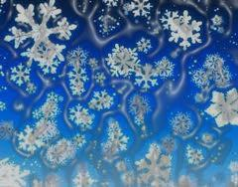
Агрегатные состояния вещества
Выполнила: Козьякова Сусанна Айказовна, учитель физики ГБОУ СОШ № 341 Невского р-на Санкт-Петербурга.

Slide 2
Агрегатные состояния вещества
Все вещества могут находиться в трёх состояниях (это зависит от температуры и давления):
твёрдое
жидкое
газообразное

Slide 3
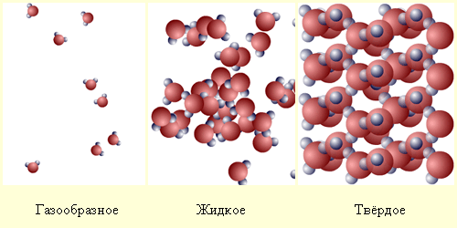
В газах при атмосферном давлении расстояния между молекулами много больше размера самих молекул. В связи с этим притяжение молекул газа мало. В жидкостях и твердых телах, плотность которых во много раз больше плотности газа, молекулы расположены ближе друг к другу.

Slide 4
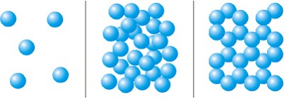
Молекулы одного и того же вещества в твёрдом, жидком и газообразном состоянии ничем не отличаются друг от друга.
Газообразное
Жидкое
Твёрдое
Вещество - вода

Slide 5
Особенности агрегатного состояния вещества
Твёрдое тело
сохраняет объём и форму
частицы расположены в определённом порядке
трудно меняет объём и форму
Жидкость
сохраняет объём
легко меняет форму
объём изменить трудно
Газ
занимает весь предоставленный ему объём
не имеет собственной формы
не имеет постоянного объёма

Slide 6
Переход вещества из одного агрегатного состояния в другое широко используют в практике. В металлургии, например, плавят металлы, чтобы получить из них сплавы: сталь, бронзу и другие. Пар, полученный из воды при её нагревании, используют на электростанциях в паровых турбинах и для других технических целей.
В природе изменение агрегатных состояний происходит в широких масштабах. С поверхности океанов, морей, рек и озёр испаряется вода, а при охлаждении водяного пара образуются облака, роса, туман или снег. Реки и озера зимой замерзают, а весной снег и лёд тают.

Slide 7
Переходы из одного агрегатного состояния в другое
плавление
парообразование
+Q
+Q
Твёрдое тело
Жидкое тело
Газообразное тело
-Q
-Q
отвердевание
конденсация

Slide 8
Плавление – переход вещества из твёрдого состояния в жидкое.
Температура плавления вещества – температура, при которой вещество плавится.
Отвердевание(кристаллизация) – переход вещества из жидкого состояния в твёрдое.
Температура отвердевания(кристаллизации) вещества – температура, при которой вещество отвердевает(кристаллизуется).

Slide 9
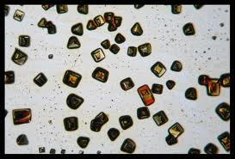
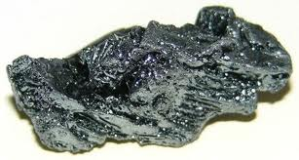
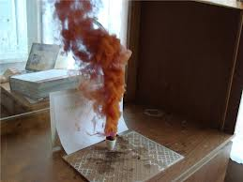
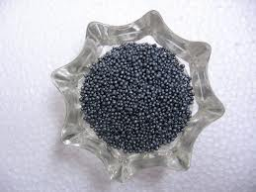
Сублимация
Сублимация (возго́нка) — переход вещества из твёрдого состояния сразу в газообразное, минуя жидкое. Примеры сублимации:
Кристаллы йода
Кристаллический йод
Пары йода
Кристаллы йода

Slide 10
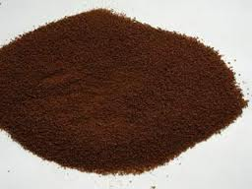
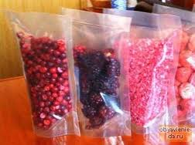
Использование сублимации
Сублимированный кофе
Сублимационный принтер
Сублимированные ягоды

Slide 11
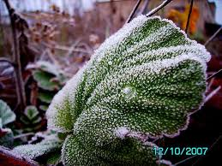
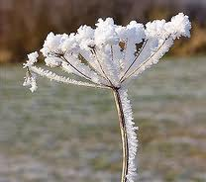
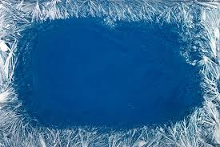
Десублимация
Обратный процесс сублимации называется десублимацией. Примеры десублимации:
Иней
Изморозь
Ледяные узоры на стекле

Slide 12
«Для Знаек» Плазма
Плазма — частично или полностью ионизованный газ, образованный из нейтральных атомов (или молекул) и заряженных частиц (ионов и электронов). Важнейшей особенностью плазмы является ее квазинейтральность. «Квазинейтральность» означает, что сумарный эл. заряд плазмы приблизительно равен нулю, несмотря на наличие заряженных частиц.
«Ионизированный» означает, что от значительной части атомов и молекул отделен хотя бы один электрон.

Slide 13
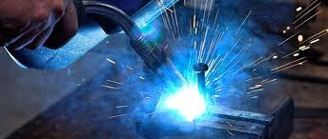
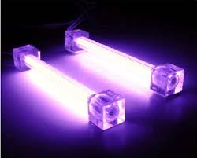
Использование плазмы.
Дуговая сварка
Люминесцентные лампы
Плазменная панель

Slide 14
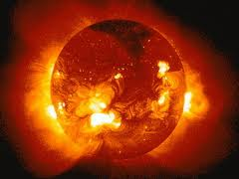
Солнце – это плазма

